Slide 1
Обучение грамоте
Работу выполнила Ильина Е.В.
Учитель начальных классов
МОУ Максимковской ООШ

Slide 2
Тема урока:
Гласный звук [a], буква Аа

Slide 3
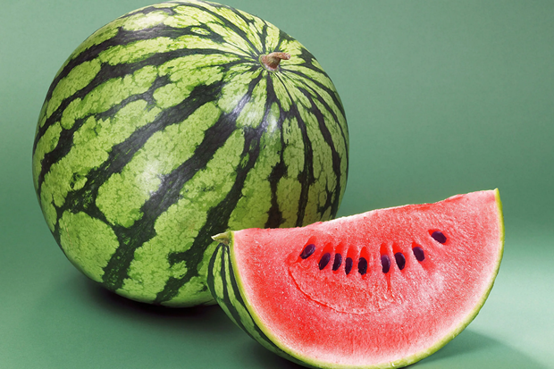
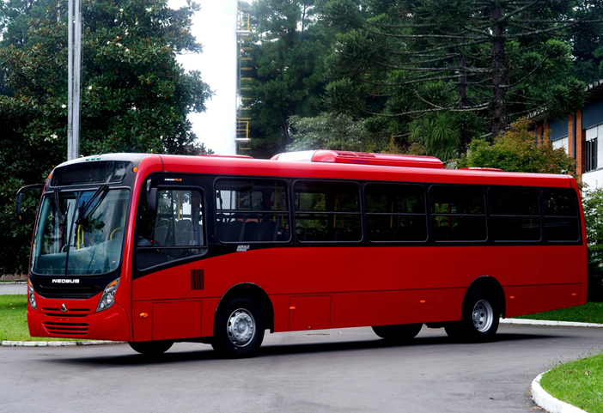
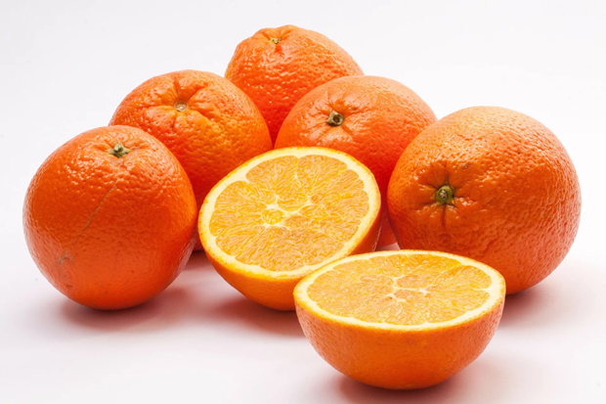
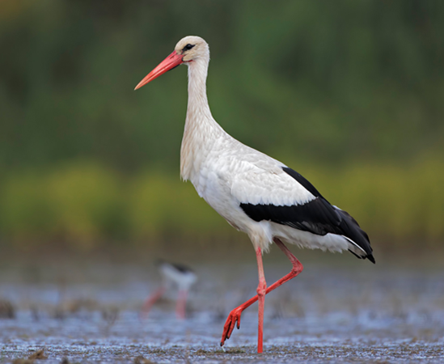

Slide 4



Slide 5
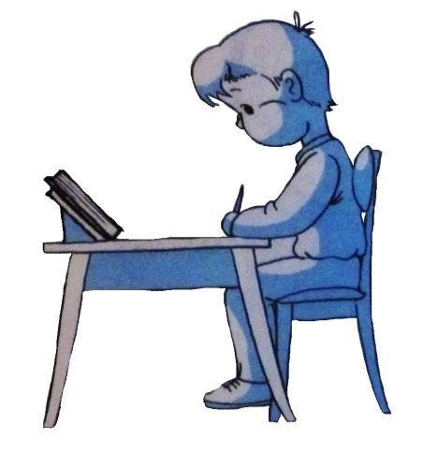
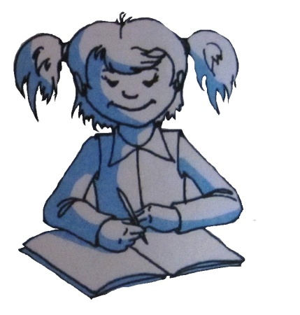
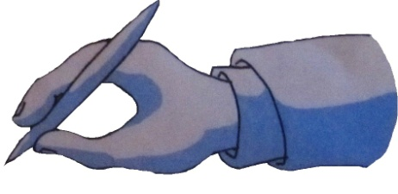
Правильно сядем
Правильно расположим тетрадь
Правильно возьмём ручку

Slide 6



Slide 7

Звук [ а ]
Гласный
ударный
безударный

Slide 9
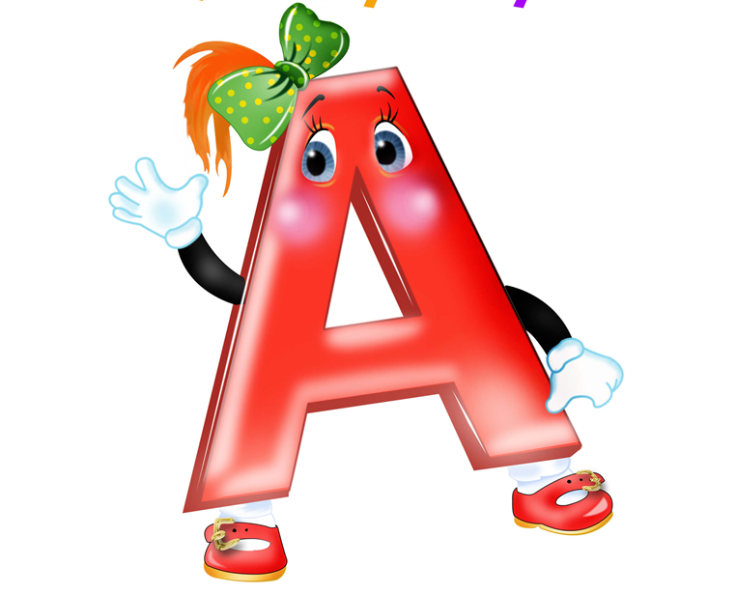
Звук [ а ]
Буква А а

Slide 10
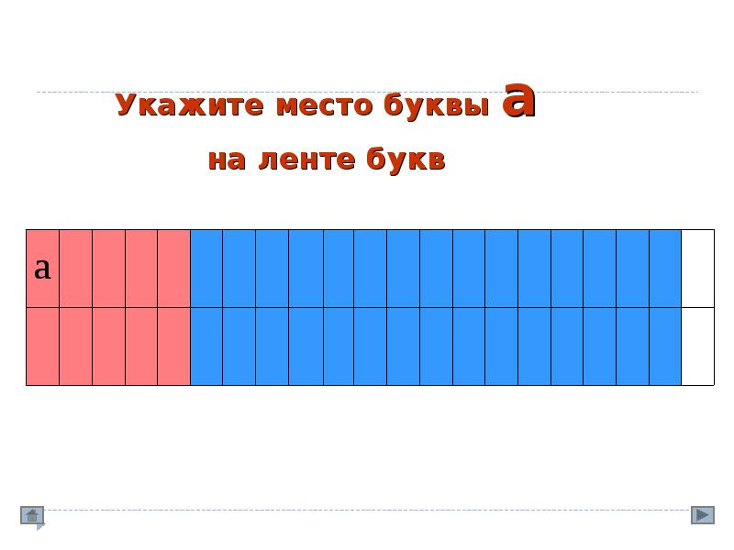
ЛЕНТА БУКВ

Slide 11
СА НА РА ВА ДА

Slide 12
А заставляет согласный звук звучать твердо !

Slide 13
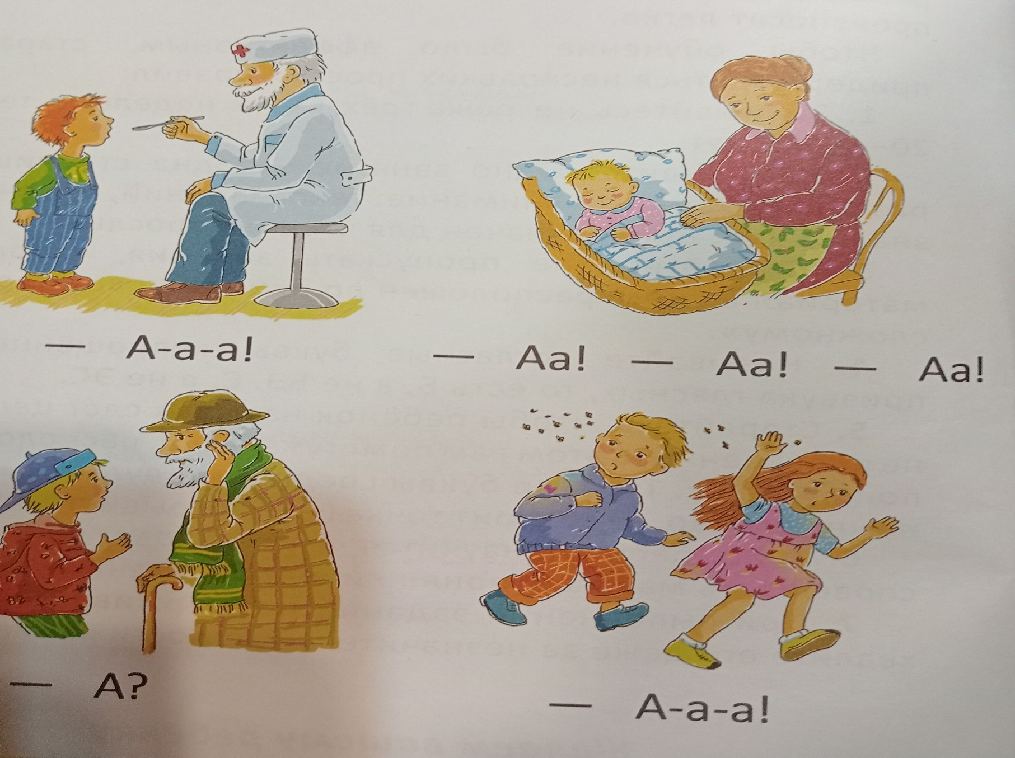

Slide 14
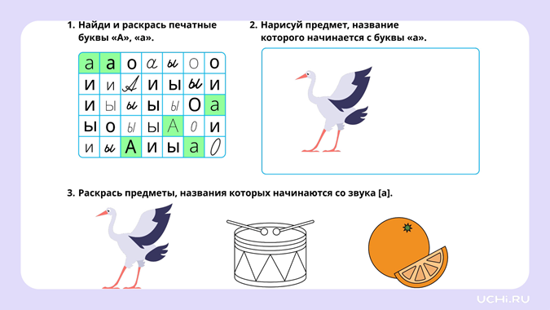

Slide 15




Slide 16
Спасибо за урок.

